Slide 1

第八次上机题目讲解
讲解人：陈伟
单 位：厦门大学信息学院
2022年11月23日

Slide 2
主题
本次上机的主题为
“数组”方面的练习
要点
第六章
strcmp, strstr, strlen,strcpy
本周上机题目：
卡片游戏（1384）
回文号码（1383）
小明的生词本（1382）
不重叠子串数（1381）
单词个数统计（1487）
合并队伍（1379）

Slide 3
1384 卡片游戏
Description:
这一天，小明他们玩了一个游戏。每个人手中有n张卡片，每一张卡片上有一个整数，接着裁判给出一个整数k，然后每一个人需要选择两张卡片使得两张卡片上的数字之和为k，如果可以出卡片，那么打出这两张卡片。如果不行，那么就该下家出卡片。谁先出完卡片谁就是赢家。现在轮到小明出卡片了，不过由于卡片较多且卡片上数据较大，小明尽可能要在最短时间内决定能不能出卡片，因为其他玩家已经在嚷嚷“快点啊，我等得花儿都谢了！”
Input:
第一行输入两个整数n、k，2<=N<=1000，0<K<=2,000,000,000。
第二行输入n个整数ai (0<ai<=1,000,000,000)，代表n张卡片上的数。
Output:
为了简单起见，（因为两张卡片数字之和为k的组合可能有多种）如果可以出卡片，则输出“Yes”；如果不能出卡片，则输出“No”（无引号）
输入 | 输出
5 10 4 5 6 2 1 | Yes

Slide 4
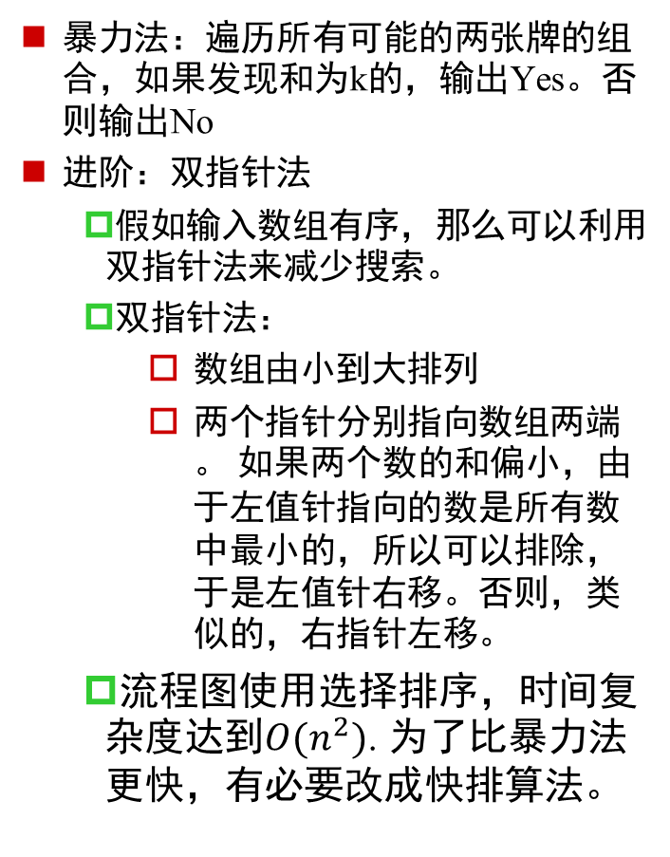
分析
暴力法：遍历所有可能的两张牌的组合，如果发现和为k的，输出Yes。否则输出No
进阶：双指针法
假如输入数组有序，那么可以利用双指针法来减少搜索。
双指针法：
数组由小到大排列
两个指针分别指向数组两端。 如果两个数的和偏小，由于左值针指向的数是所有数中最小的，所以可以排除，于是左值针右移。否则，类似的，右指针左移。
流程图使用选择排序，时间复杂度达到$O(n^{2})$. 为了比暴力法更快，有必要改成快排算法。

Slide 5
1383 回文号码
Description:
每一个新生，在录取通知书里面，都会包含两张电话卡，一张电信，一张移动。至于小明选了哪张卡，小编我不知道。不过在小强收小明为徒的那天，小强问小明的电话号码是多少，小明回答道：18046164081。小强惊讶地说到：不错嘛，回文号码啊！这时小明才发现，原来自己的号码不管顺着念还是倒着念都是一样的！现在他想通过程序来判断他的通讯录里面有多少个回文号码！（测试数据不一定按电话号码的规则来出，保证是11位就行）
Input:
第一行输入一个整数N，代表电话号码总数0<N<10000
接下来N行，每一行输入一个电话号码
Output:
N个号码中的回文号码数量
输入 | 输出
5 18016164081 18746164781 15059689555 18046164081 13255622543 | 2

Slide 6

分析
回文串的判断方法：$∀i, s\left[i\right]=s\left[len\left(s\right)−i −1\right]$

Slide 7
1382 小明的生词本
Description:
小明知道自己的单词量远远不及他人，于是他想编程给自己建一个生词本，每次遇到新的单词的时候就加入到自己的生词本中。不过由于有时记性不好，本来已经存在生词本中的单词又被小明当成生词加入到了生词本中，对于这种情况，并不需要再给这个单词在分配一块内存来存放数据，也就是说，保证生词本中的单词之间的相异性。再加入一系列单词后，小明想知道自己的生词本中有多少个单词。
Input:
第一行为一个正整数N，0 < N <= 1000，N代表小明加入的单词总数
接下来N行，每一行都是由小写字母组成的单词，单词长度不超过10
Output:
输出生词本中的生词总数M
输入 | 输出
9 the quick brown fox jumps over the lazy dog | 8

Slide 8
分析
考察二维数组的应用
字符串本身是一位数组。字典是字符串的集合，可以视为二维数组
考察字符串操作：利用string.h提供的strcmp函数来比较字符串，利用strcpy函数复制字符串。

Slide 9
1381 不重叠的子串数
Description:
小明又找到一道难一点的题：给出两个字符串t和s，求出t中能找出几个不重叠的s串。比如t="tobeornottobe"，s="to"，则t中有2个不重叠的"to"串。
Input:
第一行是一个正整数n,n<=10,表示接下来有几个测试数据
接下来的每组数据有两个字符串t和s，都只包含字母，且长度不超过100000
Output:
对每组数据输出对应的答案
输入 | 输出
2 vvvvvvvvvvu vvvu tobeornottobe to | 1 2

Slide 10
分析
解题重点在于字符串的比较
方法一：设置两层循环来比较字符串，外层循环遍历被比较字符串，内层循环遍历待查找的模板
方法二：利用string.h提供的strstr或strcmp函数

Slide 11
流程图
稍微设大一点

Slide 12
1487 单词个数统计
Description:
做腻了数的题目，小明决定做做字符串处理的题目。这不，小明找到了这样一道题：输入一行字符，统计其中有多少个单词，单词之间用空格，逗号，或句号分隔开。
Input:
长度不超过100000的一行字符，由空格,逗号，句号和字母组成
Output:
包含的单词数
输入 | 输出
Life is a journey, not a destination. | 7

Slide 13
分析
逐字符遍历
如果前一个字符是“特殊字符”，而当前字符是字母，那么我们就发现了一个新单词的开头，计数加一
这里的特殊字符包括空格，逗号和句号三种情况。

Slide 14
1379 合并队伍
Description:
小华虽然在数学上不及小明，编程上肯定不及小强。但是在体育方面却是无人能及的。小华可是在千军万马中千辛万苦地杀出一条血路，终于选上了一门体育课！第一次体育课，小华向老师毛遂自荐当体育委员，当然老师也爽快的答应了！在整理队伍的时候，小明发现女生站两排有点短了，于是想把两排女生合为一排。在合并之前，每一排女生都是从左至右按身高从高到低的顺序排好的。为了保持这个顺序，小华要怎么指导女生，才能保证在合并之后，女生仍然是按照从左至右按身高从高到低的顺序排列的？
Input:
第一行输入两个正整数m，n，m为第一排女生的人数，n为第二排女生人数。0<m,n<10000
第二行输入m个正整数ai，非递减顺序，代表m个女生的身高
第三行输入n个正整数bi，非递减顺序，代表n个女生的身高
Output:
输出合并后的身高，非递减顺序
输入 | 输出
5 6 165 163 159 155 150 169 164 160 158 155 151 | 169 165 164 163 160 159 158 155 155 151 150

Slide 15
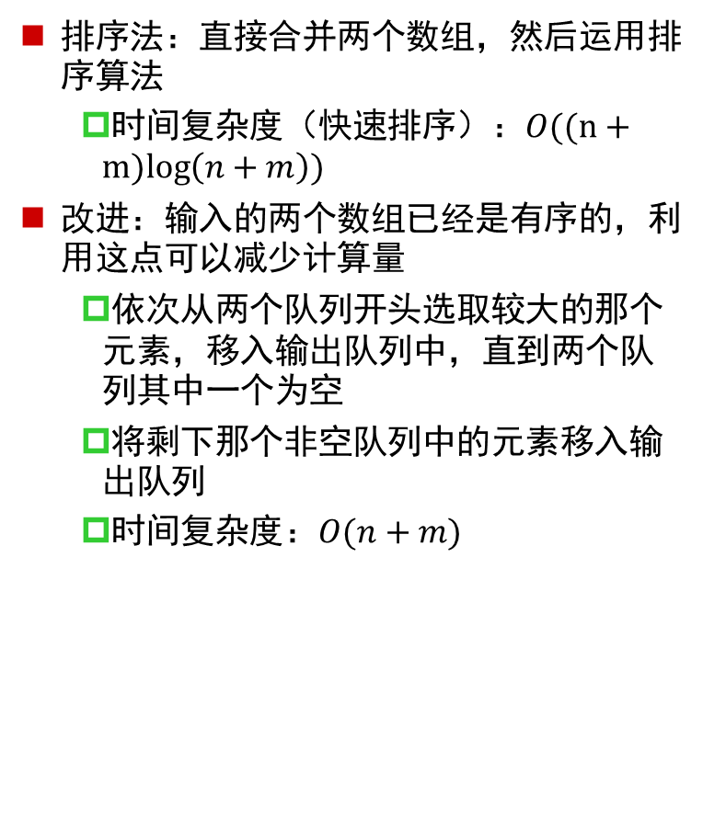
分析
排序法：直接合并两个数组，然后运用排序算法
时间复杂度（快速排序）：$O((n+m)log\left(n+m\right))$
改进：输入的两个数组已经是有序的，利用这点可以减少计算量
依次从两个队列开头选取较大的那个元素，移入输出队列中，直到两个队列其中一个为空
将剩下那个非空队列中的元素移入输出队列
时间复杂度：$O(n+m)$

